Slide 1
Algorithmen und Datenstrukturen –
Eine systematische Einführung in die Programmierung
10 Zufallszahlen
      10.1 Begriff und Abgrenzung
      10.2 Aufbau von Zufallszahlengeneratoren
      10.3 Abgeleitete Generatoren
      10.4 Test zur Prüfung der Güte von Zufallszahlen

Slide 2
10.1 Begriff und Abgrenzung
Für die Lösung von statistischen Aufgabenstellungen, etc. aber auch in der betrieblichen Praxis (z. B. für die Planung der Entnahme von Stichproben zur Qualitätssicherung von Produktionsprozessen), werden Zufallszahlen benötigt.
Wir beschäftigen uns damit, wie man mit deterministischen Mitteln (Algorithmen) „Zufall erzeugen“ kann.
Es versteht sich von selbst, dass es sich dabei nicht um „echten“ oder „reinen“ Zufall handelt, bei dem Ereignisse völlig unvorhersehbar (kausal nicht erklärbar) eintreten. Es handelt sich dabei um eine spezielle Art von berechnetem Zufall, der sich in Form von Zahlen manifestiert. Man kann deshalb in diesem Zusammenhang auch von „künstlichem“, „quasi“ oder „Pseudo-Zufall“ sprechen.
© G. Pomberger, Institut für Wirtschaftsinformatik - Software Engineering,

Slide 3
Begriff und Abgrenzung
  Wenn in einem bestimmten Anwendungsbereich, z. B. in der Simulation, (Pseudo-)Zufallszahlen benötigt werden, dann ist man meist nicht an einer einzigen (Zufalls-)Zahl interessiert, sondern benötigt in der Regel eine (lange) Folge von Zahlen, die als zufällig gebildet erscheint
  Damit ist gemeint, dass das Bildungsgesetz für eine solche Zahlenfolge im Dunkeln bleibt und man daher nicht vorhersagen kann, durch welche Zahl das nächste Glied einer solchen Folge gebildet wird
  Die Elemente einer solchen Folge sollen aus einem bestimmten Wertebereich stammen und einer bestimmten (statistischen) Verteilung folgen, aber unabhängig voneinander sein
  Wir nennen eine solche Folge (Pseudo-)Zufallszahlenfolge und Algorithmen, die sie erzeugen Zufallszahlengeneratoren
© G. Pomberger, Institut für Wirtschaftsinformatik - Software Engineering,

Slide 4
Anwendungsgebiete
Zufallszahlenfolgen braucht man für viele Aufgaben
  Simulation natürlicher Vorgänge: um Phänomene mit zufälligem Verhalten darzustellen (z. B. kernpysikalische Prozesse, Verkehrsprobleme)
  Stichproben
  Monte-Carlo-Methoden
  Test von Algorithmen mit zufälligen Daten
  Programmierung von Spielen und Fragen der künstl. Intelligenz
  Kryptographie
  Animation
  ……………
© G. Pomberger, Institut für Wirtschaftsinformatik - Software Engineering,

Slide 5
Begriff
Zufallszahlengenerator
  Darunter verstehen wir einen Algorithmus mit Gedächtnis, der bei jedem Aufruf eine Zahl aus einem bestimmten Wertebereich liefert, die in so unübersichtlicher Weise von früheren Aufrufen abhängt, dass sie als zufällige Größe erscheint
    x := IntRand() -- integer random number
Zufallszahl
  Zahl aus einem (vor)bestimmten Wertebereich,
  deren Wert regellos (= nicht vorhersagbar) ist
  Die Teil einer Zahlenfolge ist, die eine bestimmte statistische Verteilung
  (z. B. Gleichverteilung) aufweist und die bestimmte Tests (z.B. Chi²-Test) erfüllt
© G. Pomberger, Institut für Wirtschaftsinformatik - Software Engineering,

Slide 6

Beispiel
Würfel
Würfeln liefert gleichverteilt Zahlen aus dem Bereich 1 .. 6
4 4 2 3 4 1 2 3 6 6 6 1 3 5 1 2 3
© G. Pomberger, Institut für Wirtschaftsinformatik - Software Engineering,

Slide 7


Begriff Zufallszahlengeneratoren
  Algorithmen mit denen man Zufallszahlenfolgen generieren kann
    var x: int
    x := IntRand() -- Generator für ganzzahlige Werte 0.. 2¹⁶-1
  Typischer Zahlenbereich mit und k = 16, 32, …
  Widerspruch: Zufall und Algorithmen
    Algorithmusbegriff erfordert Eindeutigkeit (Vorhersagbarkeit)
    Zufallszahlen sollen aber nicht vorhersagbar sein
  Abhilfe: Zufallszahlen werden nach einer Regel erzeugt, die „undurchschaubar“ ist (Pseudozufallszahlen)
© G. Pomberger, Institut für Wirtschaftsinformatik - Software Engineering,

Slide 8
Generierungsprinzip
  Die (jeweils nächste generierte) Zufallszahl hängt von der Vorgeschichte ab
  Zufallszahlengeneratoren sind Algorithmen mit Gedächtnis
  Pseudozufallszahlen, weil die Zufallszahlenfolge reproduzierbar ist, wenn man den Startzustand kennt
 |  | meist vereinfacht:
Aufruf | Zufallszahl | Zufallszahl
1 | k₁ | k₁
2 | k₂ = f(k₁) | k₂ = f(k₁)
3 | k₃ = f(k₁, k₂) | k₃ = f(k₂)
n | k_{n} = f(k₁, k₂ , … k_{n-1}) | k_{n} = f(k_{n-1})
© G. Pomberger, Institut für Wirtschaftsinformatik - Software Engineering,

Slide 9
10.2 Aufbau von Zufallszahlengeneratoren
  Es ist durchaus nicht selbstverständlich, dass es überhaupt Methoden gibt, mit denen man auf arithmetischem Wege regellose Zahlenfolgen, die also dem Betrachter als Zufallszahlenfolge erscheinen, erzeugen kann
  Dieser Frage ist man erst nach dem zweiten Weltkrieg näher getreten, als man solche Zahlenfolgen im Zuge der Untersuchung atomarer Prozesse benötigte
  John von Neumann erfand 1946 die sogenannte „Quadrierungsmethode“, bei der eine gegebene Zahl x, bestehend aus n Bit, quadriert und von dem 2n Bit langen Ergebnis die mittleren n Bit als Zufallszahl genommen wird (diese Methode ist unter dem Namen Mittquadratmethode/ middle square method bekannt geworden)
© G. Pomberger, Institut für Wirtschaftsinformatik - Software Engineering,

Slide 10
Aufbau von Zufallszahlengeneratoren
  Startet man z. B. mit x = 42 (dezimal), so ergibt sich aus
  42, 42² → 1764, 76² → 5775, 77² → 5929, 92² → 8464, 46² → …
  die Folge (42,) 76, 77, 92, 46, …
  Diese Ermittlungsweise scheint jede Regelmäßigkeit auszuschließen. Es zeigte sich aber, dass die so erzeugten Zufallszahlen nach einiger Zeit in einen kleinen Zyklus laufen und manchmal zu einer Folge von Nullen degeneriert (wenn die mittleren Ziffern den Wert 0 annehmen, werden nur mehr Nullen produziert)
© G. Pomberger, Institut für Wirtschaftsinformatik - Software Engineering,

Slide 11

10.2.1 Lineare-Kongruenz-Methode (LKM)
  Standardverfahren nach Derrick H. Lehmer (1949)
  m ... Modul möglichst groß
  a ... Multiplikator 2 ≤ a < m
  c ... Inkrement 0 ≤ c < m
  x₀ ... vorherige Zufallszahl 0 ≤ x₀ < m
  x_{n+1} ... nächste Zufallszahl 0 ≤ x_{n} < m
  Güte des Generators hängt von Wahl der Faktoren a, c, und m ab
© G. Pomberger, Institut für Wirtschaftsinformatik - Software Engineering,

Slide 12


Beispiele
(1) LKM mit a = 5, c = 3, m = 8 und x₀ = 0
  liefert Zahlenfolge mit Periodenlänge 8:
    3 2 5 4 7 6 1 0 3 2 5 4 7 6 1 0 3 2 ...
(2) LKM mit a = 5, c = 1, m = 16 und x₀ = 0 :
  liefert Zahlenfolge mit Periodenlänge 16:
    1 6 15 12 13 2 11 8 9 14 7 4 5 10 3 0 1 6 ...
  Beide Generatoren erreichen die volle Periodenlänge m = 8 und m = 16
© G. Pomberger, Institut für Wirtschaftsinformatik - Software Engineering,

Slide 13
Beispiele
(3) LKM mit a = 3, c = 5, m = 8 und x₀ = 0
  vgl. a = 5; c = 3 aus Beispiel (1)
  liefert Zahlenfolge mit Periodenlänge 4 bei m = 8 :
  5 4 1 0 5 4 1 0 5 4 1 0 5 4 1 0 5 4 ...
  noch schlimmer:
(4) LKM mit a = 19; c = 1; m = 381 und x₀ = 0
  liefert Zahlenfolge mit Periodenlänge 3 bei m = 381:
  1 20 0 1 20 0 1 20 0 1 20 0 1 20 0 1 20 0 ...
  Wunsch: Periodenlänge mindestens m
© G. Pomberger, Institut für Wirtschaftsinformatik - Software Engineering,

Slide 14

Regeln zur Wahl von m, a, c (nach Knuth und Sedgewick)
(1) m:
  möglichst groß
  typisch 2^{k} oder 2^{k-1} damit x mod m einfach berechnet werden kann
(2) a:
  um rund eine Zehnerpotenz kleiner als m, also
  und von der Form a = …g21 mit gerader Ziffer g (unregelmäßiges Bitmuster (z.B. 110101011101)
(3) c:
  c = 1
  Startwert beliebig zwischen 0 und m-1
  Gutes Beispiel: a = 3421, m = 2¹⁶ und x₀ = 0
© G. Pomberger, Institut für Wirtschaftsinformatik - Software Engineering,

Slide 15



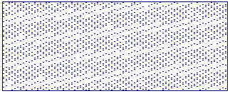
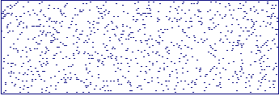

Vergleich
  Muster (rechts) sind Hinweis auf schlechte Generatoren (mit a = 3423 wird Periodenlänge m = 21² erreicht)
 | nach Regeln von Knuth u. Sedgewick: | ändern von 3421 auf 3423 :
n=10000
n=1000
© G. Pomberger, Institut für Wirtschaftsinformatik - Software Engineering,

Slide 16
Standard LKM-Generator IntRand
  Nach der Linearen-Konkruenz-Methode läßt sich der folgende
  (Standard-)Zufallszahlengenerator implementieren:
    IntRand(): int
    const
    static
    begin
    end IntRand
© G. Pomberger, Institut für Wirtschaftsinformatik - Software Engineering,

Slide 17
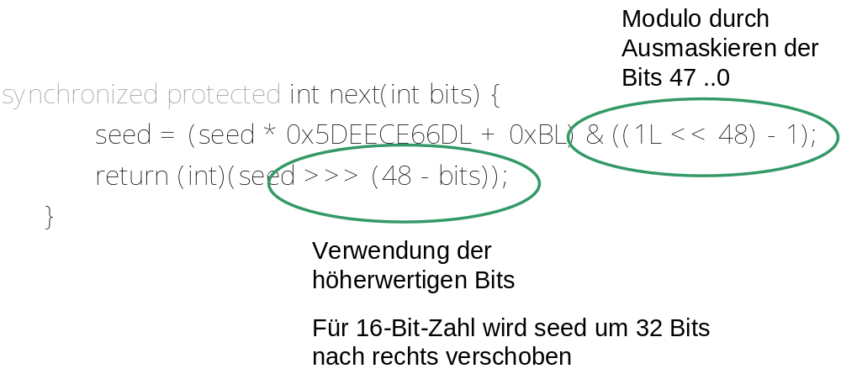
LKM in J2SE (Java Standard Plattform) xxx
  Beispiel zu Modulo 2⁸ durch Ausmaskieren der Bits 7 .. 0
    Zahl: 100110010101010
    1<<8: 100000000
    (1<<8)-1: 11111111
    & 000000010101010
© G. Pomberger, Institut für Wirtschaftsinformatik - Software Engineering,

Slide 18
Zufälliger Startwert
  Startwert bestimmt Zufallsfolge
  wird meist seed (Saat, Keim) bezeichnet
  kann in der Regel mit einer eigenen Funktion eingestellt werden
    SetSeed(↓42) zur Erzeugung einer einfach zu rekonstruierenden
    Zufallszahlenfolge
    SetSeed(↓GetTime()) zur Erzeugung einer schwer (nicht) rekonstruierbaren Zufallszahlenfolge
© G. Pomberger, Institut für Wirtschaftsinformatik - Software Engineering,

Slide 19
10.2.2 Methoden zur Verlängerung der Periodenlänge
  Für manche Anwendungen (z. B. für Simulationsaufgaben in der Physik) sind Zufallszahlenfolgen mit größeren Periodenlängen erforderlich, als sie die lineare Kongruenzmethode liefern kann
  Es existiert eine Vielzahl von Vorschlägen, um die Periodenlängen zu vergrößern
  Um zu illustrieren, wie man dabei vorgehen kann, greifen wir zwei solcher Vorschläge, die sich besonders bewährt haben, heraus:
  die Schieberegistermethode von Tausworthe und
  die Tabellenmethode von MacLaren und Marsaglia
  Durch diese beiden Methoden kann die Periodenlänge vorhandener Generatoren deutlich erhöht werden
© G. Pomberger, Institut für Wirtschaftsinformatik - Software Engineering,

Slide 20
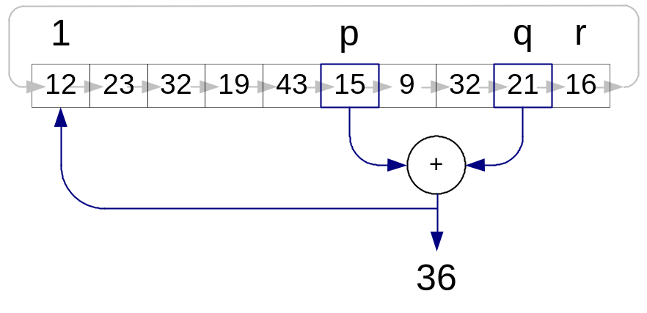
Schieberegistermethode nach Tausworthe
Lösungsidee:
  fülle ein Feld t[1:r] mit Zufallszahlen (z. B. mit IntRand)
  verknüpfe zwei Elemente (t[p] und t[q]) bitweise mit exklusivem Oder
  verschiebe den Feldinhalt um eine Stelle nach rechts
  verwende das Verknüpfungsergebnis als Zufallszahl und fülle t[1] damit
© G. Pomberger, Institut für Wirtschaftsinformatik - Software Engineering,

Slide 21
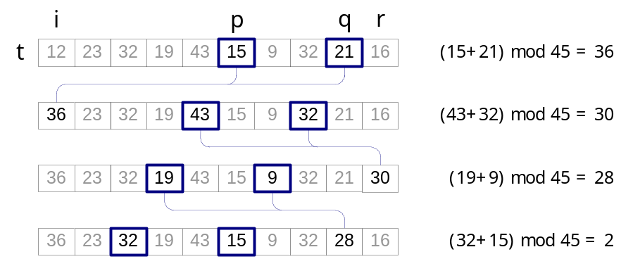
Hinweise für Implementierung
  Aus Effizienzgründen wird nicht der Feldinhalt verschoben, sondern p, q und i werden verringert (m = 45)
  Beispiele für Verknüpfungen
    bitweises XOR (t[p] XOR t[q])
    Addition ( (t[p]+t[q]) MOD m)
  Gute Ergebnisse mit p = 31, q = r = 55 (nach Knuth)
© G. Pomberger, Institut für Wirtschaftsinformatik - Software Engineering,

Slide 22
Algorithmus
    const r = 55
    var t: array[1:r] of int
    i, p, q: int
    InitTausworthe()
    begin
    end InitTausworthe
    Tausworthe(): int
    begin
    end Tausworthe
© G. Pomberger, Institut für Wirtschaftsinformatik - Software Engineering,

Slide 23
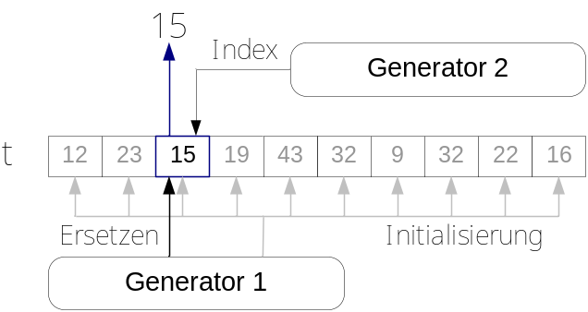
Tabellenmethode nach MacLaren und Marsaglia
  Lösungsidee:
  Initialisierung
    fülle Tabelle t[0:r-1] mit Zufallszahlen erzeugt mit Generator 1
  Generierung einer Zufallszahl
    erzeuge mit Generator 2 eine Zufallszahl x aus dem Intervall 0:r-1
    verwende t[x] als gesuchte Zufallszahl
    überschreibe t[x] mit Zufallszahl erzeugt durch Generator 1
© G. Pomberger, Institut für Wirtschaftsinformatik - Software Engineering,

Slide 24
Algorithmus
    const r = 100
    var t: array[0:r-1] of int
    InitMacLaren()
    begin
    end InitMacLaren
    MacLaren(): int
    var
    begin
    end MacLaren
© G. Pomberger, Institut für Wirtschaftsinformatik - Software Engineering,

Slide 25
10.3 Abgeleitete Generatoren
  Aus Generatoren, die ganzzahlige Werte aus dem Intervall [0:m) liefern, können Generatoren für beliebige Werte aus anderen Intervallen abgeleitet werden, z. B:
    RealRand, Gleitkomma-Zufallszahlen aus dem Intervall [0:1)
    (Problem: Genauigkeit)
    RangeRand(↓n); ganzzahlige Zufallszahlen aus dem Intervall [0:n)
    (Problem: Gleichverteilung)
  Aus Generatoren, die gleichverteilte Zufallszahlenfolgen liefern, können Generatoren mit anderen Verteilungen abgeleitet werden, z. B.
    GaussRand; liefert normalverteilte Zufallszahlenfolgen
© G. Pomberger, Institut für Wirtschaftsinformatik - Software Engineering,

Slide 26
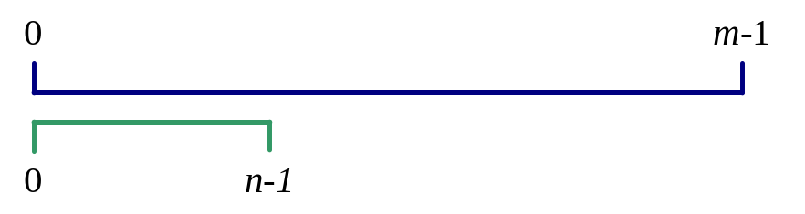
Generatoren für kleinere Wertebereiche
  Abbildung des Bereichs 0..m – 1 auf 0..n – 1 mit n ≤ m
  Möglichkeiten:
  Modulo z = IntRand() mod n
  Skalierung z = IntRand()*n / m -- Überlaufgefahr
  Hinweis:
  Skalierung ist besser, da Modulo-Operation niederwertige Bit-Stellen verwendet und sich dies bei LKM auf die Zufälligkeit nicht besonders günstig auswirkt
© G. Pomberger, Institut für Wirtschaftsinformatik - Software Engineering,

Slide 27
Generator für Gleitkomma-Zufallszahlen aus [0:1)
  Neben ganzzahligen Zufallszahlenfolgen werden häufig reellwertige Zufallszahlen aus dem halboffenen Intervall [0 : 1) benötigt
  Der Algorithmus RealRand erzeugt, unter Verwendung eines Generators IntRand, der ganzzahlige Zufallszahlen aus dem Wertebereich [0 : m-1] liefert, mittels Division dieser Zahlen durch m reellwertige Zufallszahlen aus im Bereich [0 : 1)
    RealRand(): real
    begin
    end RealRand
  Im Sinne der Mathematik umfasst das Intervall zwar unendlich viele reelle Zahlen, RealRand kann aber nur m davon liefern, weshalb m – wie schon erwähnt – möglichst groß sein sollte
© G. Pomberger, Institut für Wirtschaftsinformatik - Software Engineering,

Slide 28
Generatoren für intervallbezogene ganzzahlige Zufallszahlenfolgen
  Oft benötigt man Zufallszahlenfolgen, die ganzzahlig sind und aus einem bestimmten Wertebereich (range) stammen, von einer Untergrenze lb ≥ 0 bis zu einer Obergrenze ub < m
  Beispiele dafür sind die Simulation eines Münzwurfs oder eines Würfels
  Man kann solche Zufallszahlen auf einfache Weise z. B. über einen „Umweg“ aus reellwertigen Zufallszahlen erzeugen:
    RangeRand(↓lb, ub: int): int
    var
    begin
    end RangeRand
© G. Pomberger, Institut für Wirtschaftsinformatik - Software Engineering,

Slide 29
Generatoren für intervallbezogene ganzzahlige Zufallszahlenfolgen
  Eine andere Möglichkeit für die Erzeugung intervallbezogener ganzzahliger Zufallszahlenfolgen, ist es, IntRand zu verwenden, z. B.
    RangeRand(↓lb, ub: int): int
    var
    begin
    end RangeRand
  Der Algorithmus RangeRand liefert zwar Zufallszahlen aus dem gewünschten Intervall [lb : ub], diese sind u. U. aber nicht gleichverteilt, auch wenn IntRand, der Zufallszahlen aus [0 : m - 1] liefert, diese Eigenschaft für seine Ergebnisse garantiert; nämlich, wenn n kein Teiler von m ist
© G. Pomberger, Institut für Wirtschaftsinformatik - Software Engineering,

Slide 30
Problem der Gleichverteilung
  Um dieses Problem zu vermeiden und somit eine Gleichverteilung der Zufallszahlen auch im kleineren Intervall zu garantieren, muss zuerst die Schranke k berechnet werden, bis zu der hin die Zufallszahlen direkt in den kleineren Bereich transformiert werden können. Dann muss eine Zufallszahl aus dem großen Bereich ermittelt werden, die unter dieser Schranke liegt. Diese Zufallszahl darf dann mit der Modulo-Operation in das kleinere Intervall transformiert werden
  Der Algorithmus RangeRand1 implementiert dieses Verfahren:
    RangeRand1(↓lb, ub, m: int): int
    var n, k, ir: int
    begin
    n := ub – lb + 1
    k := m / n
    k := k * n
    repeat
    ir := IntRand()
    until ir < k
    return lb + (ir mod n)
    end RangeRand1
© G. Pomberger, Institut für Wirtschaftsinformatik - Software Engineering,

Slide 31
Normalverteilte Zufallszahlenfolgen
  Neben gleichverteilten Zufallszahlenfolgen kommt normal- oder gauss-verteilten Zufallszahlenfolgen eine wichtige Rolle zu, da viele Eigenschaften in der Praxis, z. B. der Durchschnitt einer großen Stichprobe, oder Phänomene in der Natur, z. B. die Körpergröße von Menschen, (annähernd) normalverteilt sind
  Der zentrale Grenzwertsatz der Statistik besagt im Wesentlichen, dass die standardisierte Summe von n unabhängigen Zufallsvariablen, die alle dieselbe Verteilung (z. B. die Gleichverteilung) aufweisen, für n gegen unendlich zur Normalverteilung konvergiert
  Daher lässt sich eine normalverteilte Zufallszahlenfolge durch einen Zufallszahlengenerator erzeugen, der eine gleichverteilte Zufallszahlenfolge als Basis verwendet, indem ein neues Element der normalverteilten Folge aus dem Durchschnitt der nächsten n Elemente der gleichverteilten Folge gebildet wird
© G. Pomberger, Institut für Wirtschaftsinformatik - Software Engineering,

Slide 32
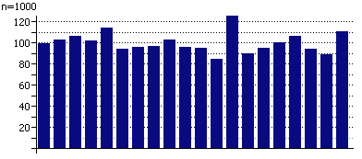
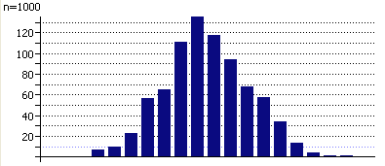
Normalverteilte Zufallszahlenfolgen
    RangeRandGauss(↓lb ↓ub : int): int
    const n = 8
    var sum, i: int
    begin
    sum := 0
    for i:=1 to n do
    sum := sum + RangeRand(↓lb ↓ub)
    end -- for
    return sum / n
    end RandRandGauss
  n typisch zwischen 6 und 10
© G. Pomberger, Institut für Wirtschaftsinformatik - Software Engineering,

Slide 33
10.4 Test zur Prüfung der Güte von Zufallszahlengeneratoren
Die Güte von Zufallszahlenfolgen kann mit einer Reihe von Tests überprüft werden. In den Arbeiten von Knuth und Sedgewick finden wir eine Vielzahl solcher Zufälligkeitstests mit all ihren mathematischen Einzelheiten.
Wir beschränken uns darauf, einige einfache und für die Praxis wichtige Tests kurz aber so zu skizzieren, dass die Studierenden in der Lage sind, sie bei Bedarf anzuwenden
© G. Pomberger, Institut für Wirtschaftsinformatik - Software Engineering,

Slide 34
Test zur Prüfung der Güte von Zufallszahlengeneratoren
Häufigkeitstest:
Dieser Test dient dazu, die Auftrittshäufigkeiten der von einem Generator gelieferten Zufallszahlen zu ermitteln.
Serientest:
Dieser Test dient – im Unterschied zum Häufigkeitstest – dazu, die Auftrittshäufigkeit von Zahlenpaaren zu ermitteln.
Lückentest:
Der Lückentest untersucht, in welchen Abständen sich eine bestimmte Zufallszahl in der Folge wiederholt (für die lineare Kongruenzmethode ist das für alle Zahlen die Periodenlänge).
© G. Pomberger, Institut für Wirtschaftsinformatik - Software Engineering,

Slide 35
Test zur Prüfung der Güte von Zufallszahlengeneratoren
Läufetest:
Ein Lauf (run) ist ein Teilfolge von auf- oder absteigenden Elementen in einer größeren Folge. Der Läufetest untersucht, wie viele solcher auf- oder absteigende Teilfolgen (also Läufe) einer bestimmten Länge in der Zahlenfolge enthalten sind.
Chi²-Test und Himmelstest:
Zwei weitere, für den praktischen Einsatz wichtige Tests von Zufallszahlenfolgen, sind der sogenannte Chi ²-Test und der sogenannten Himmelstest.
© G. Pomberger, Institut für Wirtschaftsinformatik - Software Engineering,

Slide 36
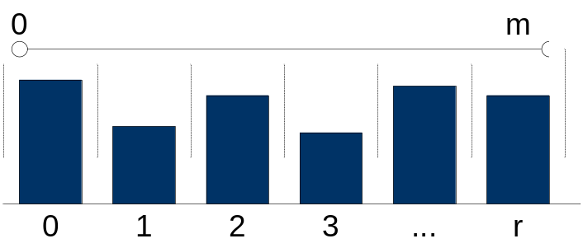
10.4.1 Gleichverteilungstest xxx
  Einteilung der Zufallszahlen in gleich große Klassen 1..r
  n Zufallszahlen werden in r Klassen eingeteilt
  In jeder Klasse sollten n / r Werte sein
  Bei linearer Kongruenzmethode und n = m wird jede Zahl 1x erzeugt, daher immer gleich verteilt
  Gleichverteilung sagt nichts über Serie aus, z.B. für n = 5
    1 2 3 4 5 1 2 3 4 5 1 2 3 4 oder 1 1 2 2 3 3 4 4 5 5 1 1 2 2 …
© G. Pomberger, Institut für Wirtschaftsinformatik - Software Engineering,

Slide 37
10.4.2 Serientest
  Untersuchung von aufeinander folgenden Zufallszahlen (Paare)
  Wahrscheinlichkeit dafür ist p_{S} = 1 / r (z. B. bei Würfeln p_{S} = 1 / 6)
Serientests: mit r = 5 sollte p_{S} = 1 / 5 sein
1 2 3 4 5 1 2 3 4 5 1 2 3 4 … ⇒ p_{S} = 0
1 1 2 2 3 3 4 4 5 5 1 1 2 2 … ⇒ p_{S} = 1/2
Serientests: mit r = 3 sollte p_{S} = 1 / 3 sein
1 1 1 2 1 3 2 1 2 2 2 3 3 1 3 2 3 3 1 1 …⇒ p_{S} = 1 / 3
erfüllt sowohl den Gleichverteilungstest als auch den Serientest
© G. Pomberger, Institut für Wirtschaftsinformatik - Software Engineering,

Slide 38
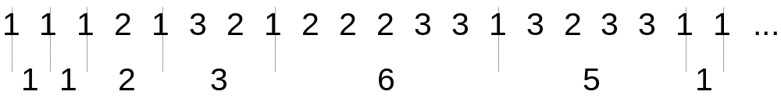
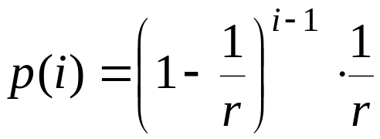
10.4.3 Lückentest
  Untersuchung von Regelmäßigkeiten
  Wie lange dauert es, bis sich eine Zahl wiederholt?
  1 1 → 1, 1 2 1 -> 2, 1 4 3 1 -> 3 ,...
Lückentest für Wert 1 mit r = 3
  Auch für großes n kommt nie eine Lücke der Länge 4 vor
Verteilung der Lücken der Länge i > 1 ist
© G. Pomberger, Institut für Wirtschaftsinformatik - Software Engineering,

Slide 39
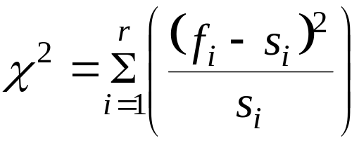
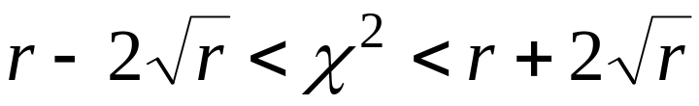
10.4.4 Chi²-Tes
Chi²-Test ist ein statistischer Test
Hypothese: Ist-Verteilung f entstammt einer Soll-Verteilung s
  Zufallszahlen in Klassen 1..r einteilen
  Häufigkeiten für f_{i} jede Klasse ermitteln, wobei f_{i} ≥ 10 für alle 1 ≤ i ≤ r
  Summe der quadratischen Abweichungen berechnen
  Hypothese trifft nach Sedgewick mit hoher Wahrscheinlichkeit zu, wenn
© G. Pomberger, Institut für Wirtschaftsinformatik - Software Engineering,

Slide 40

Beispiel xxx
(r = 8 ⇒ 2.34< χ2 <13.66)
i 1 2 3 4 5 6 7 8
s_{i} 100 100 100 100 100 100 100 100
f_{i} 85 118 94 81 116 107 88 111
2,25 3,24 0,36 3,61 2,56 0,49 1,44 1,21 15,2
  Wert 15,2 außerhalb Abweichung
i 1 2 3 4 5 6 7 8
s_{i} 100 100 100 100 100 100 100 100
f_{i} 90 100 90 110 90 100 110 110
1 0 1 1 1 0 1 1 6
  Wert 6 innerhalb Abweichung
© G. Pomberger, Institut für Wirtschaftsinformatik - Software Engineering,

Slide 41
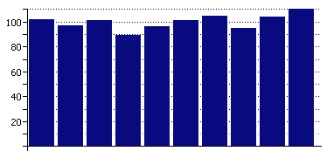
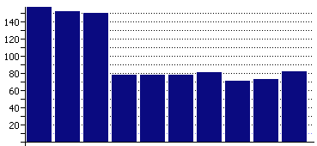
Visuelle Tests
  Grafische Darstellung von erzeugten Zufallszahlen
  Fähigkeit des Auges zur Mustererkennung wird ausgenutzt
  Histogramm-Test
  Veranschaulichung des Gleichverteilungstests
Gute Verteilung Schlechte Verteilung
  Große Abweichungen und zu flache Verteilung sind gleichermaßen verdächtig
© G. Pomberger, Institut für Wirtschaftsinformatik - Software Engineering,

Slide 42
Himmelstest
  Koordinaten x und y (aus Breite/Höhe) für Punkte werden zufällig gewählt und dargestellt
  Muster deuten auf Regelmäßigkeiten hin
Ohne Muster Mit Muster
© G. Pomberger, Institut für Wirtschaftsinformatik - Software Engineering,

